Slide 1
Теплові явища
Внутрішня енергія речовини. Робота і теплопередача. Види теплопередачі
Автор презентації учениця 8-Б класу
Запорізької гімназії № 31 Шовіна Дарья
2010 р.

Slide 2
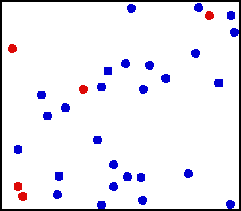
Тепловим рухом називається безперервний хаотичний рух молекул у речовині. Молекули рухаються й взаємодіють, тобто мають і кінетичну, і потенціальну енергію (Wk i Wp).

Slide 3
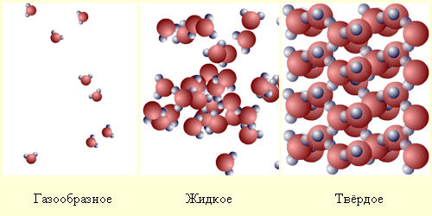
При переході речовини з одного стану в інший (наприклад, з твердого в рідкий або з рідкого в газоподібний) внутрішня енергія змінюється, тому має назву функції стану речовини.

Slide 4
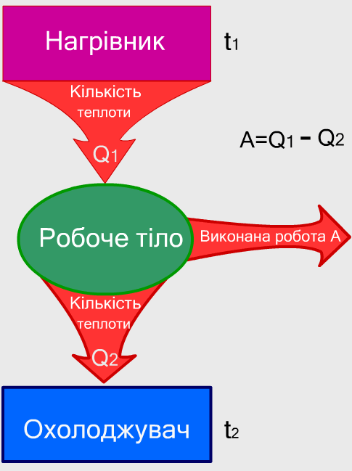
Зміна внутрішньої енергії речовини може відбуватись механічним способом — шляхом здійснення роботи над нею.

Slide 5
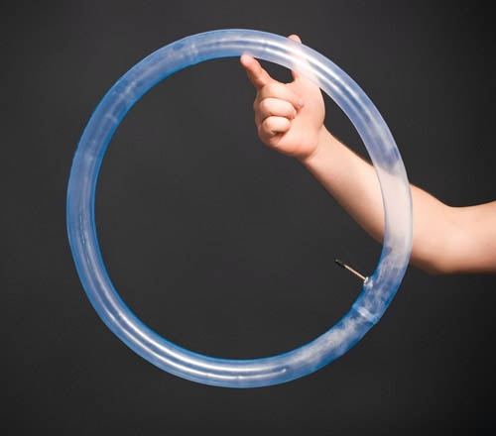
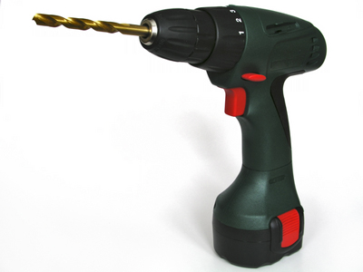
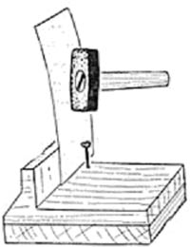
Приклади:
нагрівання повітря у велосипедній камері при його нагнітанні насосом;
нагрівання цвяха при ударах по ньому молотка,
нагрівання свердла і токарного різця.

Slide 6
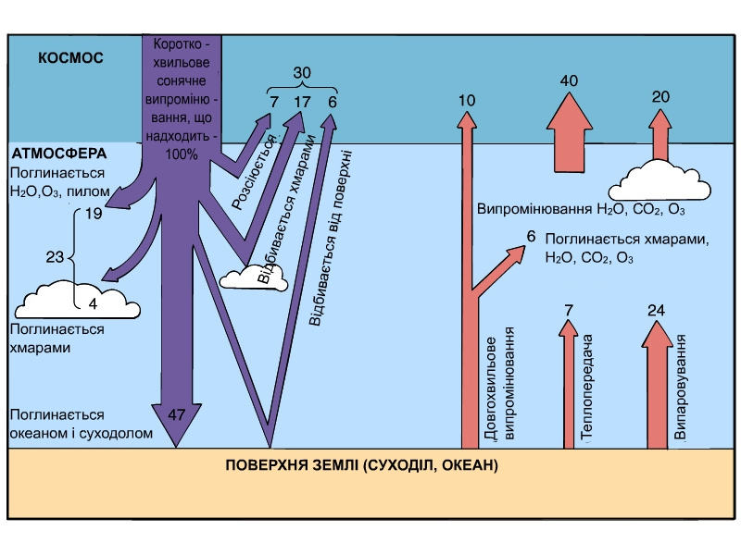
Але можна змінити внутрішню енергію речовини і тепловим способом — шляхом теплопередач
Теплопередача в природі

Slide 7
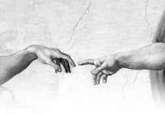
Приклади: внаслідок дотику двох неоднаково нагрітих тіл 1 і 2 одне з них нагрівається ( ), а друге охолоджується ( ).

Slide 8
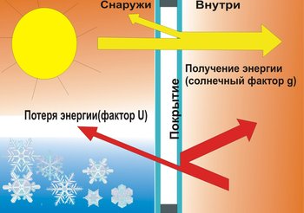
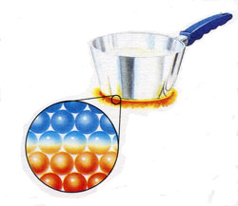
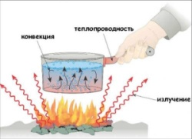
Можливі такі види теплопередачі.
1. Теплопровідність (або при безпосередньому дотику двох тіл різної температури, або через шар повітря між ними). Така теплопередача здійснюється завдяки хаотичному руху молекул.

Slide 9
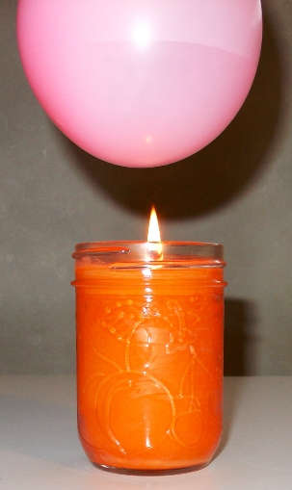
Опис:
Цей експеримент показує, що вода може проводити і поглинати тепло.
Необхідне обладнання:
Вода
Повітряна куля
Запалена свічка
Надуйте шар. Тримайте його над
палаючою свічкою. Бум! Повітряна куля
вибухає! Запалена свічка нагріває повітряну
кулю, і куля вибухає.
Тепер візьмемо іншу повітряну кулю ,
і заповнимо її водою наполовину.
Тримайте цю ж повітряній кулі над свічкою.
Як ви думаєте, повітряна куля вибухне?

Slide 10
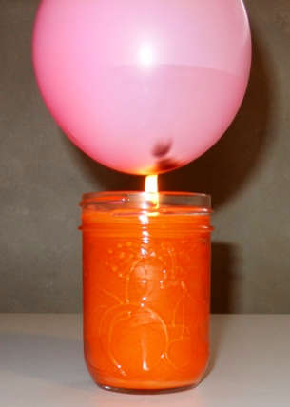
Полум'я свічки торкається повітряної кулі, і куля не вибухає!
Вода в кулі поглинає тепло від свічки. Повітряна куля проводить тепло дуже добре, тому свічка передає тепло воді без шкоди для повітряної кулі.

Slide 11
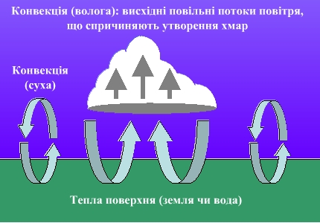
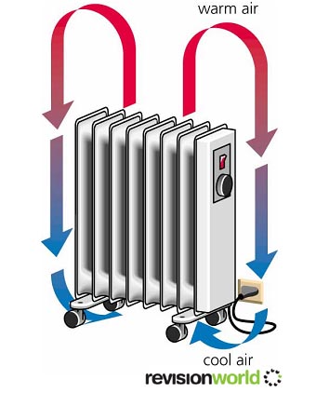
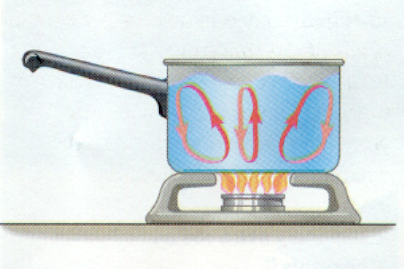
2. Конвекція — це теплопередача, зумовлена напрямленим рухом шарів (струменів) газу чи рідини від нагрітого тіла. Так діє обігрівальна батарея в кімнаті: теплі шари повітря від неї за рахунок виштовхувальної сили підіймаються, перемішуючись із менш нагрітими шарами повітря.

Slide 12
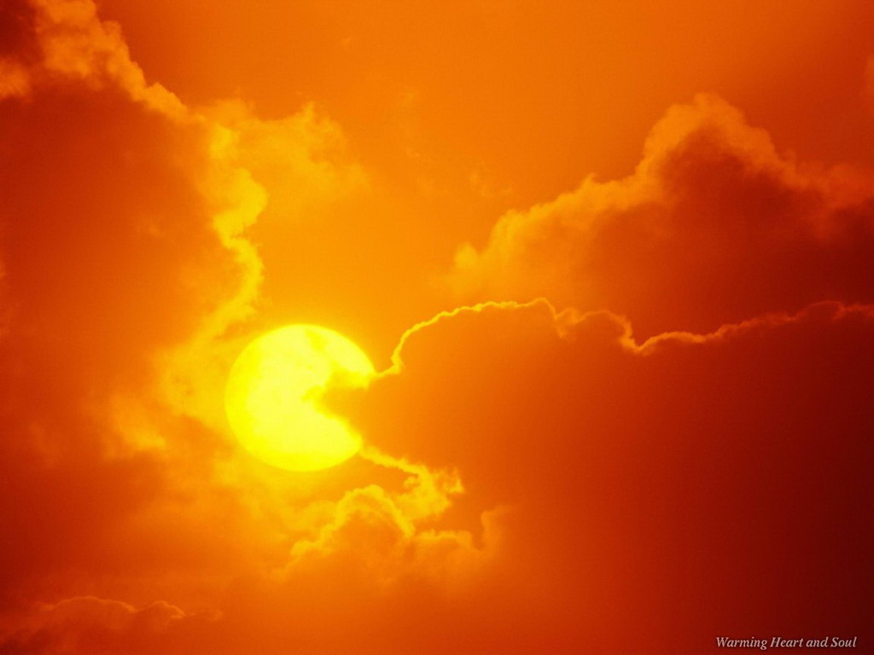
3. Променистий теплообмін здійснюється електромагнітними хвилями (шляхом теплового випромінювання). Таким способом теплопередача може відбуватись і через безповітряний простір (зокрема, від Сонця).

